Slide 1
SOLID
로버트 마틴이 주창한 다섯 가지 설계원칙
SRP(단일 책임 원칙, Single Responsibility Principle),
OCP(개방 폐쇄 원칙, Open Closed Principle),
LSP(리스코프의 대입 원칙, Liskov Substitution Principle),
ISP(인터페이스 분리 원칙, Interface Segregation Principle),
DIP(의존성 역전 원칙, Dependency Inversion Principle)

Slide 2
SRP
단일 책임 원칙
즉, 클래스는 단 하나의 책임만을 가지도록 설계해야 한다는 의미이다.
책임
Actor : 동일한 needs나 기대를 가지는 사용자 그룹
예제: 회계팀, 감사팀, 인사부서, DB 설계팀, UI 팀 등
한 actor의 요구사항을 만족시키기 위한 기능들의 모임
단일 책임 원칙
한 클래스는 한(one and only one) actor만을 책임져야 한다.

Slide 3
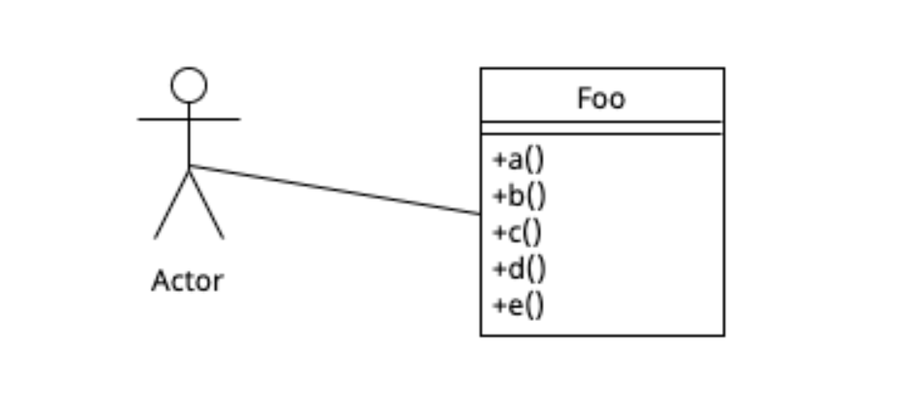
SRP를 만족하는가?

Slide 4
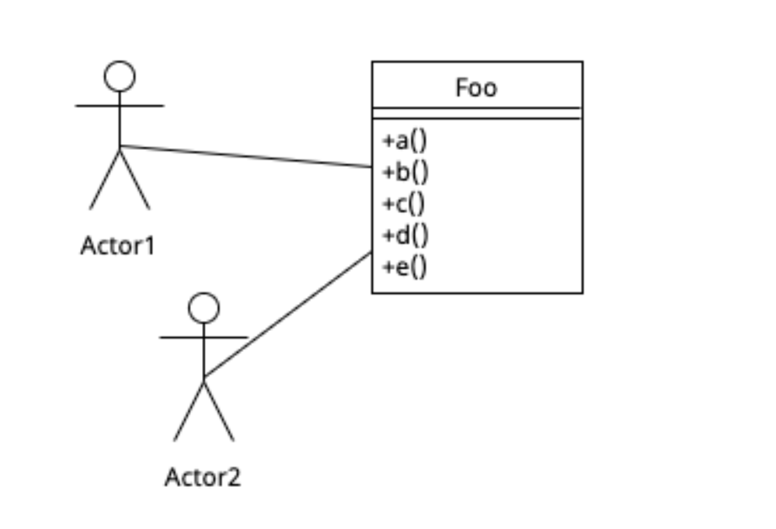
SRP를 만족하는가?

Slide 5
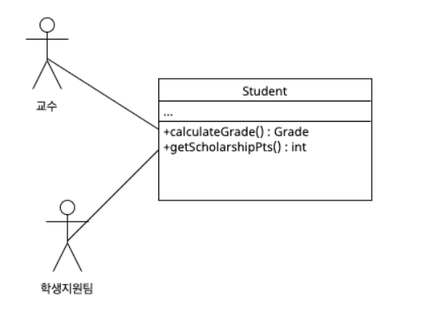
SRP를 만족하지 않으면?

Slide 6
메소드 설명
calculateGrade() : 학점 계산
학점 계산은 중간과 기말 각 35% 과제 20% 출석 10%로 다음과 같이 계산한다
85점이상 A
75점 이상 B
65점 이상 C
50점 이상 D
50점 미만 F
출석 점수는 학교 정책에 따라 온라인 동영상 수업과 대면 수업(offline)을 분리하여 개별적으로 체크한다. 예를 들어 5주차에 대면수업을 결석하고 12주차에는 동영상 수업과 대면 수업을 모두 결석하였다면 3번 결석한 것이다.
결석 1회에 0.5점(만점은 10점)을 감점한다,
getScholarshipPts() : 학생지원팀에서 학생의 결석 횟수를 비롯한 여러 정보를 참조하여 장학금 금액을 결정

Slide 7
Student 클래스
공통된 로직(결석횟수 계산)을 메소드로 분리
학점계산
calculateGrade()
장학금계산
getScholarshipPts()
결석횟수 계산
getAbsence()
Student

Slide 8
성적 처리 변경
교수(actor)가 성적 처리 정책 변경
동일 주차에 동영상 수업과 대면 수업을 동시에 불참하면 결석횟수를 3
동일 주차에 대면 수업만 불참 2
동일 주차에 동영상 수업 불참 1

Slide 9
Student 클래스
교수의 요구사항에 따라 결석 횟수 계산 로직 변경
학점계산
calculateGrade()
장학금계산
getScholarshipPts()
(요구사항에 따라 수정된)결석횟수 계산
getAbsence()
Student

Slide 10
Student 클래스
교수의 요구사항에 따라 결석 횟수 계산 로직 변경
그러나 학생 지원팀의 결석횟수 정책은 변경이 없기 때문에 원하는 결과가 아님
학점계산
calculateGrade()
장학금계산
getScholarshipPts()
(요구사항에 따라 수정된)결석횟수 계산
getAbsence()
Student

Slide 11
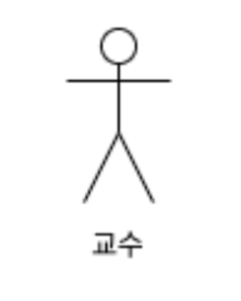
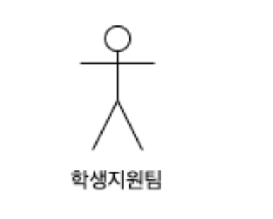
해결책
클래스 분리 : 클래스 하나의 액터만을 책임지도록 분리
학점계산 클래스
장학금계산
클래스

Slide 12
OCP
개방 폐쇄의 원칙
OCP는 기존의 코드를 변경하지 않으면서 새로운 기능을 추가할 수 있도록 설계하는 원칙이다.

Slide 13
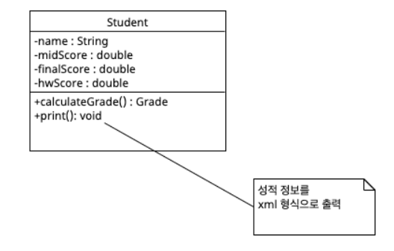
예제

Slide 14
OCP를 만족하는가?
Json 형식으로 출력하고 싶다면?
이 경우 현재의 설계에서는 Student 클래스를변경하여야 한다.
따라서 이는 OCP를 위반한다

Slide 15
public void print() { try { DocumentBuilderFactory docFactory = DocumentBuilderFactory.newInstance(); DocumentBuilder docBuilder = docFactory.newDocumentBuilder(); Document doc = docBuilder.newDocument(); doc.setXmlStandalone(true); Element student = doc.createElement("학생성적정보"); doc.appendChild(student); Element name = doc.createElement("이름"); student.appendChild(name); name.appendChild(doc.createTextNode(this.name)); Element gradeInfo = doc.createElement("성적정보"); student.appendChild(gradeInfo); Element middleScore = doc.createElement("중간점수"); gradeInfo.appendChild(middleScore); middleScore.appendChild(doc.createTextNode(String.valueOf(this.midScore))); Element finalScore = doc.createElement("기말점수"); gradeInfo.appendChild(finalScore); finalScore.appendChild(doc.createTextNode(String.valueOf(this.finalScore))); Element hwScore = doc.createElement("과제점수"); gradeInfo.appendChild(hwScore); hwScore.appendChild(doc.createTextNode(String.valueOf(this.hwScore))); Element grade = doc.createElement("학점"); gradeInfo.appendChild(grade); grade.appendChild(doc.createTextNode(String.valueOf(calculateGrade()))); // XML로 쓰기 TransformerFactory transformerFactory = TransformerFactory.newInstance(); Transformer transformer = transformerFactory.newTransformer(); transformer.setOutputProperty("{http://xml.apache.org/xslt}indent-amount", "4"); //정렬 스페이스4칸 transformer.setOutputProperty(OutputKeys.ENCODING, "UTF-8"); transformer.setOutputProperty(OutputKeys.INDENT, "yes"); //들여쓰기 transformer.setOutputProperty(OutputKeys.DOCTYPE_PUBLIC, "yes"); //doc.setXmlStandalone(true); 했을때 붙어서 출력되는부분 개행 DOMSource source = new DOMSource(doc); StreamResult result = new StreamResult(System.out); transformer.transform(source, result); } catch (Exception e) { e.printStackTrace(); } }
변경 전

Slide 16
변경 후
public void print(String mode) { if (mode.equals("xml")) { try { DocumentBuilderFactory docFactory = DocumentBuilderFactory.newInstance(); DocumentBuilder docBuilder = docFactory.newDocumentBuilder(); Document doc = docBuilder.newDocument(); doc.setXmlStandalone(true); … } catch (Exception e) { e.printStackTrace(); } } else if (mode.equals("json")) { JSONObject entry = new JSONObject(); Map item = new LinkedHashMap(); item.put("name", this.name); item.put("midScore", this.midScore); item.put("finalScore", this.finalScore); item.put("hwScore", this.hwScore); item.put("grade", calculateGrade()); JSONObject json = new JSONObject(item); System.out.println(json.toJSONString()); } }
새로운 형식으로 출력하고자 할 때에는
코드가 계속 변경되어야 한다.

Slide 17
OCP를 만족하는 설계가 되기 위해서는
변하는 것을 식별하고
변하는 것을 클래스로 분리한다.
변하는 것들을 포용하는 개념을 추상 클래스나 인터페이스로 추상화한다.
2번 단계에서 만든 클래스를 3번 단계에서 추출한 추상화된 개념의 자식클래스로 모델링한다.

Slide 18
예제
변하는 것을 식별하고 => 출력 형식
변하는 것을 클래스로 분리한다.
변하는 것들을 포용하는 개념을 추상 클래스나 인터페이스로 추상화한다
2번 단계에서 만든 클래스를 3번 단계에서 추출한 추상화된 개념의 자식클래스로 모델링한다.

Slide 19
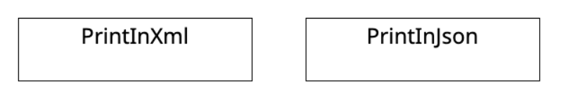
예제
변하는 것을 식별하고 => 출력 형식
변하는 것을 클래스로 분리한다 => PrintInXml, PrintInJson
변하는 것들을 포용하는 개념을 추상 클래스나 인터페이스로 추상화한다
2번 단계에서 만든 클래스를 3번 단계에서 추출한 추상화된 개념의 자식클래스로 모델링한다.

Slide 20
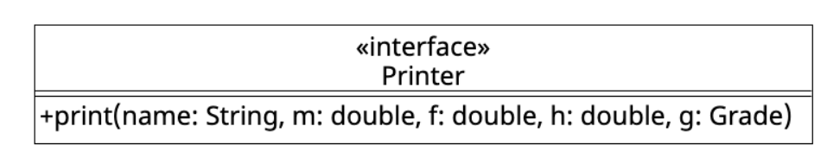
예제
변하는 것을 식별하고 => 출력 형식
변하는 것을 클래스로 분리한다 => PrintInXml, PrintInJson
변하는 것들을 포용하는 개념을 추상 클래스나 인터페이스로 추상화한다 => Printer
2번 단계에서 만든 클래스를 3번 단계에서 추출한 추상화된 개념의 자식클래스로 모델링한다.

Slide 21
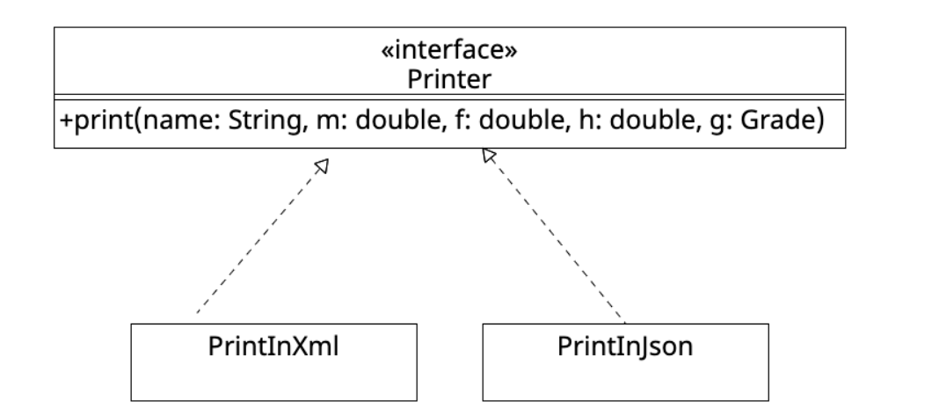
예제
변하는 것을 식별하고 => 출력 형식
변하는 것을 클래스로 분리한다 => PrintInXml, PrintInJson
변하는 것들을 포용하는 개념을 추상 클래스나 인터페이스로 추상화한다 => Printer
2번 단계에서 만든 클래스를 3번 단계에서 추출한 추상화된 개념의 자식클래스로 모델링한다.

Slide 22
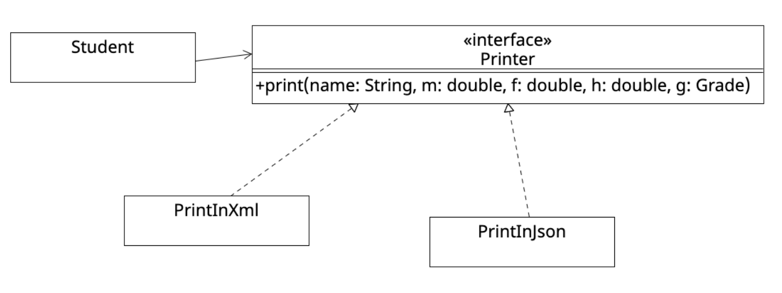
OCP를 만족하는 설계

Slide 23
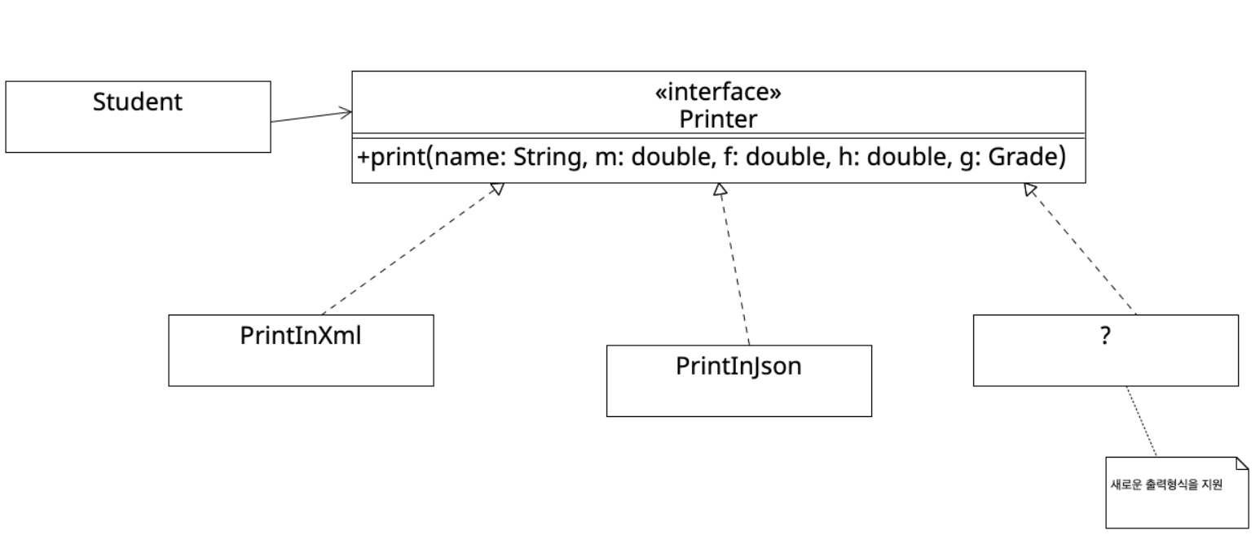
OCP를 만족하는 설계
출력 형식에 따라 클래스로 분리하였다. PrintInXml 클래스는 성적정보를 xml 형식으로 출력하고 PrintInJson 클래스는 Json 형식으로 출력하고 한다.만약 새로운 출력형식에 대한 요구가 있으면 새로운 출력 형식을 표현하는 클래스를 Print의 파생 클래스로 추가하면 된다.

